Slide 1
Bellwork 9/28/16
¡Música Miércoles!
Libre Soy
https://www.youtube.com/watch?v=wLIm6pmkU2Y
¿Cómo eres? Yo soy...
¿Cómo es Elsa? Elsa/Ella es ...
¿De dónde eres tú? Yo soy de ...
¿De dónde son Anna y Elsa? A.Arendelle? B.Tallahassee? C.Barcelona? Anna y Elsa/Ellas son de...

Slide 2
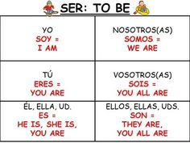
Tarea
Pages 1.10-1.11 repaso

Slide 3
INGLÉS A ESPAÑOL
UNO DOS TRES
ESPAÑOL
UNO DOS TRES
ADIOS INGLÉS

Slide 4
SER CANCIÓN
https://www.youtube.com/watch?v=w6TjefGxfPY

Slide 5
TPRS SER CUENTO
¡Cuento con Ser!

Slide 6
REPASO ESPAÑOL A INGLÉS
HOLA HOLA HOLA
INGLÉS

